Slide 1



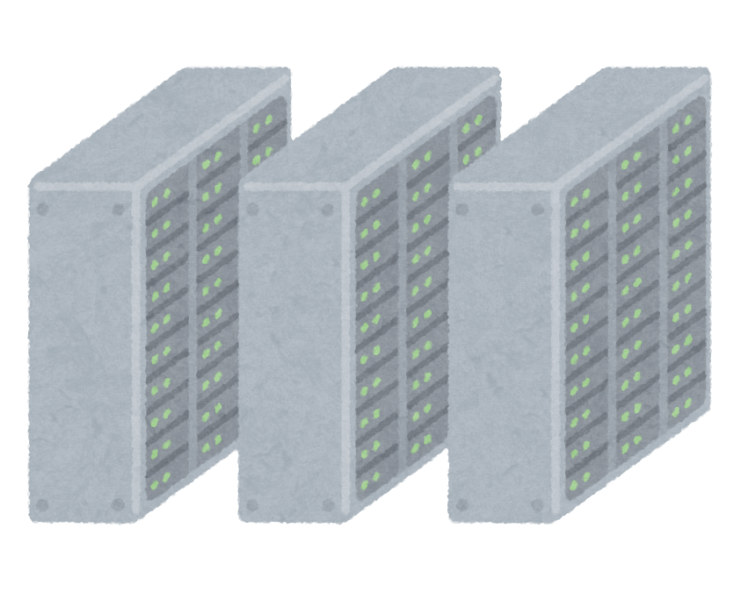
DB, MIntシステムへのアクセス
DBの所在
DBはMIntシステムの一部ではない
ISMA参画機関内、またはNIMS内のMIntサーバとは別のLANに配置される
MIntシステムも含めた利用イメージ
参画機関
．
予測
ワークフロー
ユーザ
入力
条件1
条件2
参照
ソフトウェアA
無償, 公開, 低負荷
出力
モジュールA
DB
参照
参照
中間
中間
機械学習
ソフトウェアB 商用, 秘密, 高負荷
モジュールB
API
ポーリング
結果
MIntサーバは「DB」や「ソフトB」を含まない。
内部にアクセスすることもできない。
ISMA成果のワークフローは、アクセス権を参画機関に限定することも可能。
入出力履歴のみ蓄積

